Slide 1



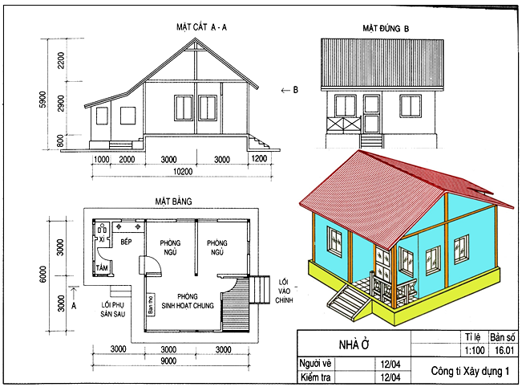
CHÀO MỪNG CÁC EM HỌC SINH ĐẾN VỚI TIẾT HỌC
MÔN CÔNG NGHỆ 8
GIÁO VIÊN: NGUYỄN THỊ THÚY SINH

Slide 2
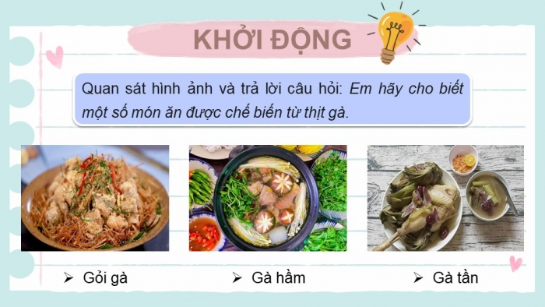
Bản vẽ kỹ thuật là gì? Vì sao khi nhìn vào bản vẽ người ta có thể hiểu được thông tin của sản phẩm?
Quan sát hình 1.1. a, b. Hãy nhận xét về 2 hình biểu diễn này?

Slide 3
1. Khái niệm bản vẽ kĩ thuật:
Bản vẽ kĩ thuật là tài liệu kĩ thuật được trình bày dưới dạng hình vẽ, biểu diễn hình dạng, kích thước và yêu cầu kĩ thuật của sản phẩm.
Bản vẽ kĩ thuật được lập theo quy tắc thống nhất, được quy định trong các tiêu chuẩn Việt Nam (TCVN) về bản vẽ kĩ thuật.

Slide 4
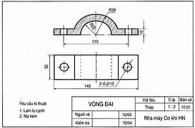

Slide 5
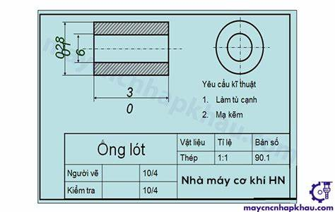

Slide 7
2. Nhận xét:
Hình a: thông tin sản phẩm được diễn tả chi tiết, rõ rang, giúp người đọc hiểu rõ hình dạng, kích thước của sản phẩm.
Hình b: thông tin sản phẩm được diễn tả chưa rõ ràng, chưa thể hiện rõ thông tin hình dạng, kích thước của sản phẩm.

Slide 8
TIẾT 1- BÀI 1
MỘT SỐ TIÊU CHUẨN TRÌNH BÀY BẢN VẼ KĨ THUẬT

Slide 9
TIẾT 1- BÀI 1. MỘT SỐ TIÊU CHUẨN TRÌNH BÀY BẢN VẼ KĨ THUẬT
I.MỤC TIÊU:
1. Kiến thức
Mô tả được tiêu chuẩn về khổ giấy, tỉ lệ, đường nét và ghi kích thước.
2. Năng lực
2.1. Năng lực chung:
+Năng lực tự chủ và tự học: tìm kiếm thông tin, đọc sách giáo khoa, quan sát tranh ảnh để tìm hiểu về một số tiêu chuẩn trình bày bản vẽ kĩ thuật.
+ Năng lực giao tiếp và hợp tác: Hợp tác hiệu quả với các bạn trong nhóm và tuân thủ các quy định trong quá trình học.
+ Năng lực giải quyết vấn đề và sáng tạo: Có khả năng phát hiện và giải quyết hiệu quả các vấn đề phát sinh trong quá trình học.

Slide 10
TIẾT 1- BÀI 1. MỘT SỐ TIÊU CHUẨN TRÌNH BÀY BẢN VẼ KĨ THUẬT
I.MỤC TIÊU:
Kiến thức
2. Năng lực
2.1.Năng lực chung
2.2. Năng lực công nghệ:
- Giao tiếp công nghệ: Đọc được các khổ giấy, tỉ lệ, nét vẽ, kí hiệu thuộc một số bản vẽ kĩ thuật.
- Sử dụng công nghệ: Sử dụng đúng cách, hiệu quả một số khổ giấy phổ biến.
- Nhận thức công nghệ: Mô tả được tiêu chuẩn về khổ giấy, tỉ lệ, đường nét và ghi kích thước.
3. Phẩm chất
Chăm chỉ, cẩn thận, tỉ mỉ và có tính kỉ luật cao.
Tích cực giao tiếp và hợp tác khi làm việc cá nhân và làm việc nhóm.

Slide 11
I. KHỔ GIẤY
III. NÉT VẼ
II. TỈ LỆ
IV. GHI KÍCH THƯỚC

Slide 12
THẢO LUẬN NHÓM
Nhóm 1: Đọc nội dung mục I SGK trang 6, quan sát Hình 1.2 SGK, thảo luận và trả lời câu hỏi: Nêu cách tạo ra các khổ giấy chính từ khổ giấy A0?
Nhóm 2: Một viên gạch vuông kích thước 300x300 (mm) được vẽ trên bản vẽ với kích thước 30x30 (mm) hỏi tỉ lệ vẽ là bao nhiêu?
Nhóm 3: HS xem bảng 1.3SGK, quan sát Hình 1.4 SGK và trả lời câu hỏi: Cho biết tên gọi của các nét vẽ được sử dụng trong Hình 1.4?
Nhóm 4: Quan sát Hình 1.5 và thực hiện các yêu cầu sau:
1. Nhận biết các đường gióng, đường kích thước và giá trị kích thước?
2. Mô tả vị trí và hướng của các giá trị kích thước?

Slide 15
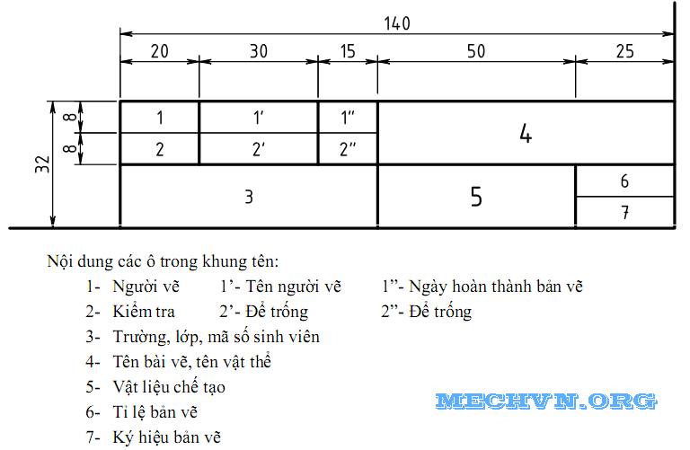

Slide 16
I. KHỔ GIẤY

Slide 18
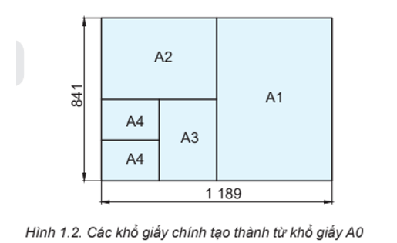
TIẾT 1- BÀI 1. MỘT SỐ TIÊU CHUẨN TRÌNH BÀY BẢN VẼ KĨ THUẬT
 I. Khổ giấy
- Khổ A0: 1. Kích thước 189 x 841
- Khổ A1: Kích thước 594 x 841
- Khổ A2: Kích thước 594 x 420
- Khổ A3: Kích thước 297 x 420
- Khổ A4: Kích thước 297 x 210

Slide 19
II. TỈ LỆ
Tỉ lệ là tỉ số giữa kích thước dài đo được trên hình biểu diễn của vật thể và kích thước thực tương ứng trên vật thể đó.

Slide 20
II. TỈ LỆ
Một viên gạch vuông kích thước 300x300 (mm) được vẽ trên bản vẽ với kích thước 30x30 (mm). Vậy tỉ lệ vẽ là 1:1

Slide 21
TIẾT 1- BÀI 1. MỘT SỐ TIÊU CHUẨN TRÌNH BÀY BẢN VẼ KĨ THUẬT
I. Khổ giấy
II. Tỉ lệ
Tỉ lệ là tỉ số giữa kích thước dài đo được trên hình biểu diễn của vật thể và kích thước thực tương ứng trên vật thể đó.
Các loại tỉ lệ:
Tỉ lệ thu nhỏ: 1:2; 1:5; 1:10; 1:20; 1:50
Tỉ lệ giữ nguyên: 1
Tỉ lệ phóng to: 2:1; 5:1;10:1; 20:1; 50:1

Slide 22
Quan sát hình 1.4
Em hãy cho biết tên gọi của các nét vẽ có trong hình 1.4?

Slide 23
III. NÉT VẼ

Slide 24
- GV yêu cầu học sinh quan sát hình 1.5(SGK- 9):
+ Em hãy nhận biết các đường gióng, đường kích thước và giá trị kích thước?
+ Em hãy mô tả vị trí và hướng của các giá trị kích thước?

Slide 25
TIẾT 1- BÀI 1. MỘT SỐ TIÊU CHUẨN TRÌNH BÀY BẢN VẼ KĨ THUẬT
III. Nét vẽ

Slide 26
TIẾT 1- BÀI 1. MỘT SỐ TIÊU CHUẨN TRÌNH BÀY BẢN VẼ KĨ THUẬT
IV. GHI KÍCH THƯỚC
- Đường kích thước xác định đối tượng được ghi kích thước, được vẽ bằng nét liền mảnh và thường có vẽ mũi tên ở hai đầu. Đối với kích thước dài,đường kích thước song song với độ dài cần ghi. Đối với kích thước đường kính, bán kính của cung tròn và đường tròn, đường kích thước thường được vẽ đi qua tâm.
- Đường gióng giới hạn phần được ghi kích thước, được vẽ bằng nét liền mảnh và vượt quá đường kính thước 2- 4mm.Đường gióng nên vẽ vuông góc với độ dài cần ghi kích thước.
- Giá trị kích thước chỉ trị số kích thước thực, không phụ thuộc vào tỉ lệ bản vẽ. Để phân biệt với kích thước dài, ghi kí hiệu Ø trước giá trị kích thước đường kính và kí hiệu R trước giá trị kích thước bán kính.

Slide 28
LUYỆN TẬP
Quan sát hình 1.6 (SGK- 9) và trả lời các câu hỏi sau: ( Hoạt động nhóm 8 người)
+ Người ta sử dụng các tiêu chuẩn nào để vẽ hình 1.6?
+ Hãy vẽ lại hình 1.6 với tỉ lệ 1:1 trên giấy A4?

Slide 30
VẬN DỤNG
+ Hãy trình bày khung bản vẽ, khung tên trên khổ giấy A4.
+ Vẽ lại hình 1.5(SGK- 9) vào khổ giấy A4 đã trình bày khung bản vẽ, khung tên ở trên.

Slide 32
HƯỚNG DẪN VỀ NHÀ
- Ôn lại kiến thức phần lý thuyết đã học.
- Sưu tập hình ảnh của các khối đa diện có trong thực tế.

